Slide 1
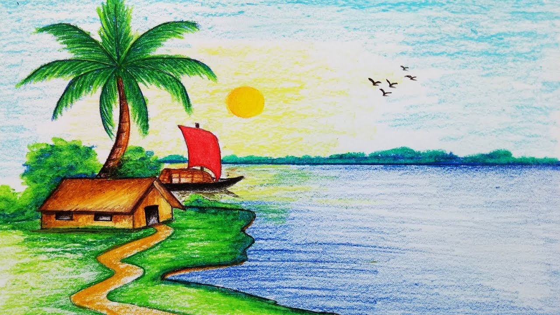
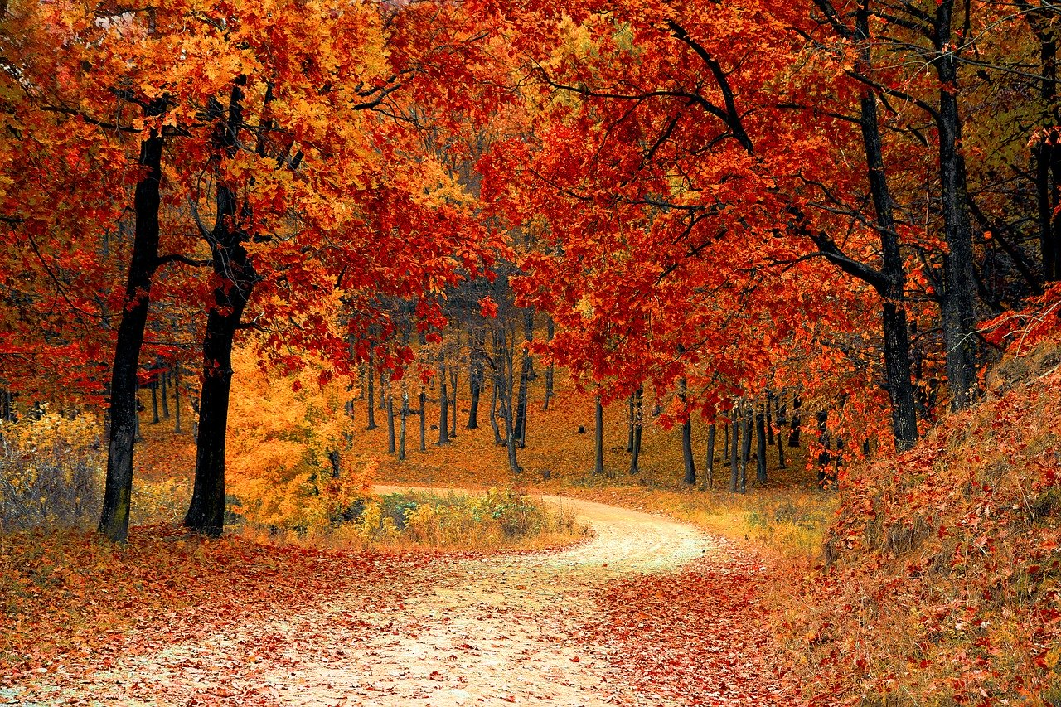

Slide 2
আজকের পাঠে
সবাইকে শুভেচ্ছা

Slide 3
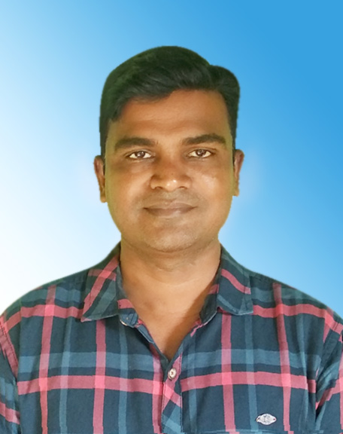
পরিচিতি
লক্ষ্মী নারায়ন পাশী
সহকারী শিক্ষক
বাঘাছড়া সরকারি প্রাথমিক বিদ্যালয়
কমলগঞ্জ, মৌলভিবাজার ।
Gmail: laxminarayanpashi191@gmail.com
শ্রেণিঃ তৃতীয়
বিষয়ঃ প্রাথমিক বিজ্ঞান
অধ্যায়ঃ ৪(চার)
পাঠের শিরোনামঃ জীবনের জন্য পানি
পাঠ্যাংশঃ পানির উৎস(আমাদের পৃথিবী মাটি
..... সহপাঠীদের সাথে আলোচনা কর।)
সময়ঃ ৪5 মিনিট

Slide 4
শিখনফল
আজকের পাঠ শেষে শিক্ষার্থীরা –
৩.১.১ পানির উৎসসমূহ চিহ্নিত করতে পারবে।

Slide 5
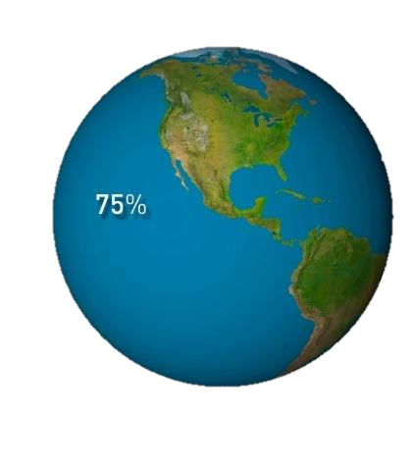
এটি কীসের ছবি?
আমাদের পৃথিবী কী দিয়ে ঢাকা?
মাটি
পানি
পৃথিবীর উপরিভাগের চার ভাগের তিন ভাগই পানি।

Slide 6
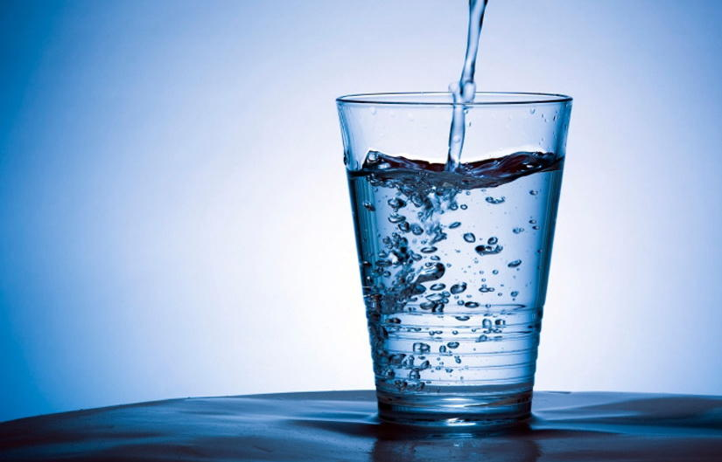
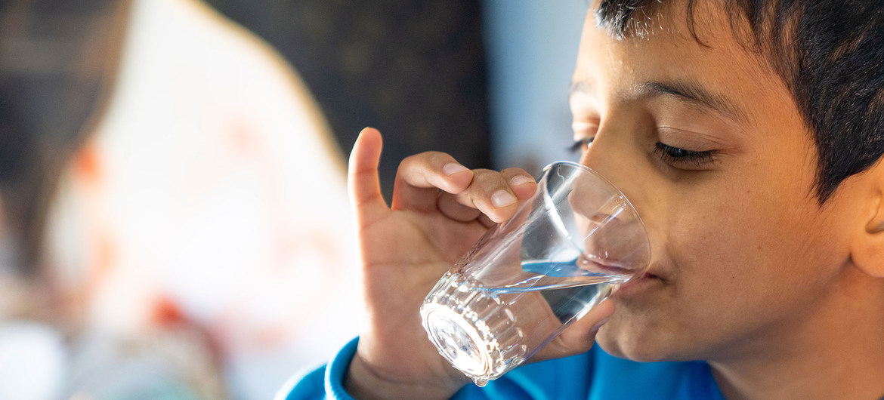
আমরা পানি পান করি কি?
আমরা কেন পানি পান করি ?
বেঁচে থাকার জন্য আমরা পানি পান করি ।
হ্যাঁ আমরা পানি পান করি ।

Slide 7
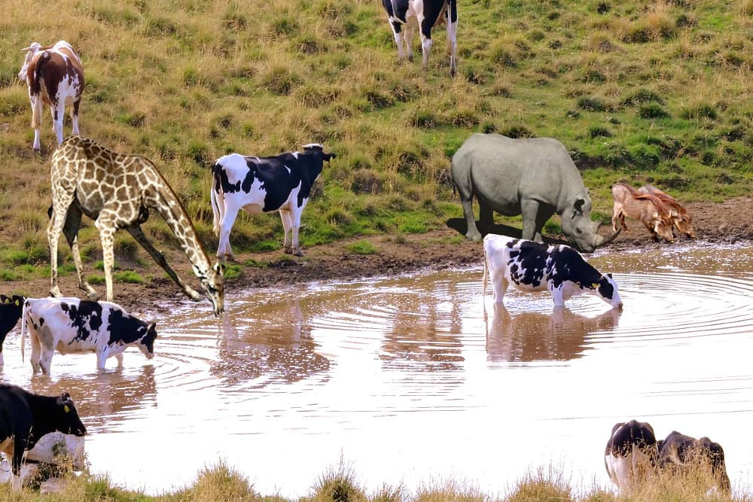
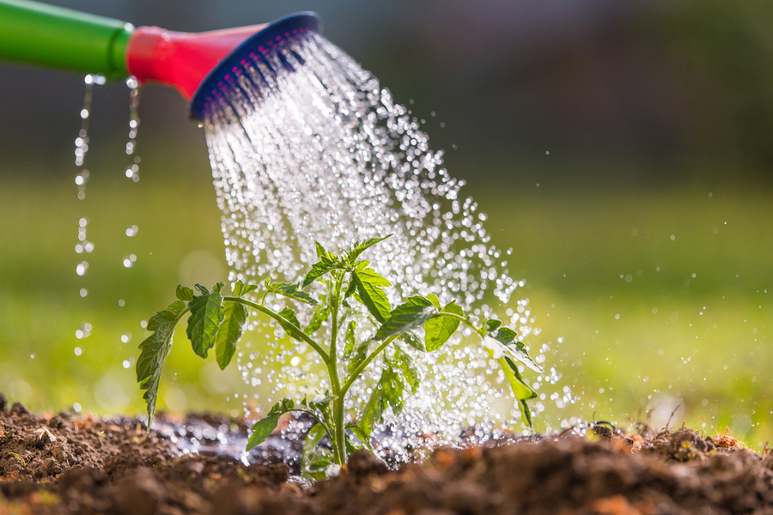
বেঁচে থাকার জন্য প্রাণী ও উদ্ভিদের পানির প্রয়োজন।

Slide 8
আর পানি আমরা কোথায় হতে পায় সেটাই আমরা আজকে আলোচনা করবো।
পানি মানুষের জন্য অত্যন্ত গুরুত্বপূর্ণ।

Slide 9
আমাদের আজকের পাঠ
পানির উৎস

Slide 10
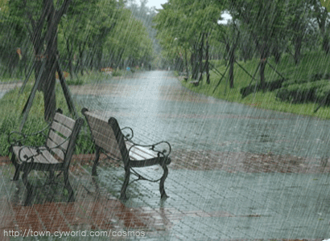
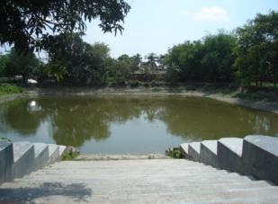
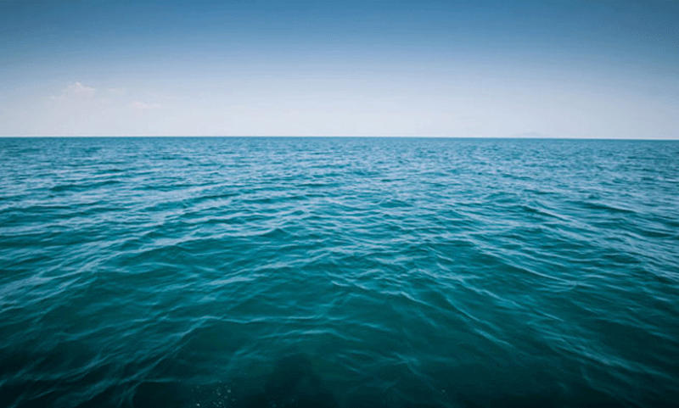
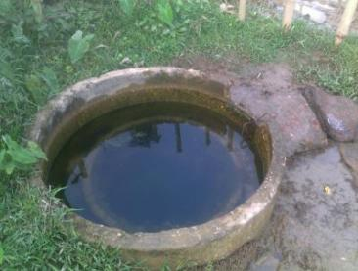
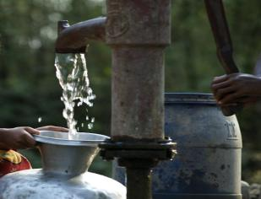
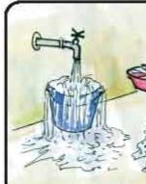
ছবিগুলোতে কী দেখতে পাচ্ছ?
এগুলো কীসের উৎস?
পানির উৎস
বৃষ্টি
পুকুর
সমুদ্র
কুয়া
নলকূপ
কল

Slide 11
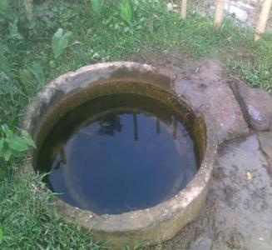
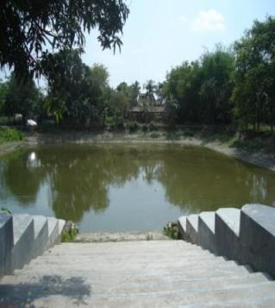
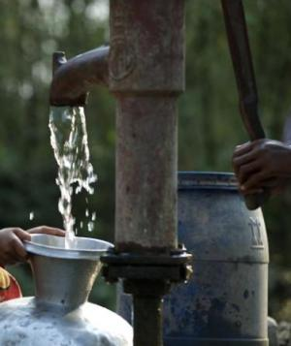
এগুলো পানির কোন ধরনের উৎস?
যেহেতু কুয়া, পুকুর,টিউবওয়েল মানুষ তৈরি করেছে তাই এই উৎসগুলো হবে মানুষের তৈরি পানির উৎস।

Slide 12
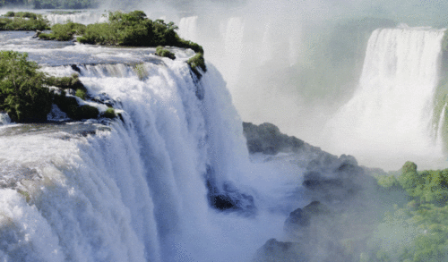
এগুলো পানির কোন ধরনের উৎস?
যেহেতু জলপ্রপাত, বৃষ্টি,সমুদ্র প্রাকৃতিকভাবে সৃষ্ট তাই এই উৎসগুলো হবে পানির প্রাকৃতিক উৎস।

Slide 13
বৃষ্টি, নদী-নালা,খাল-বিল, হ্রদ এবং সমুদ্র হলো পানির প্রাকৃতিক উৎস।
প্রাকৃতিক উৎস
পুকুর, কুয়া,নলকূপ, পানির কল এবং বাঁধ থেকেও আমরা পানি পাই। এগুলো মানুষের তৈরি পানির উৎস।
মানুষের তৈরি উৎস

Slide 14
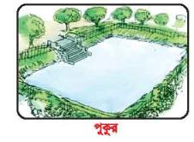
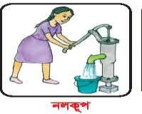
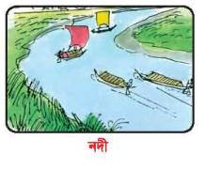
এসো খেলি
ছবিতে পানির উৎসগুলো কোন ধরনের উৎস?
ছবিতে পানির উৎসগুলোতে ক্লিক করি।
পানির প্রাকৃতিক উৎসঃ
মানুষের তৈরি পানির উৎসঃ

Slide 15
জোড়ায় কাজ:

Slide 16
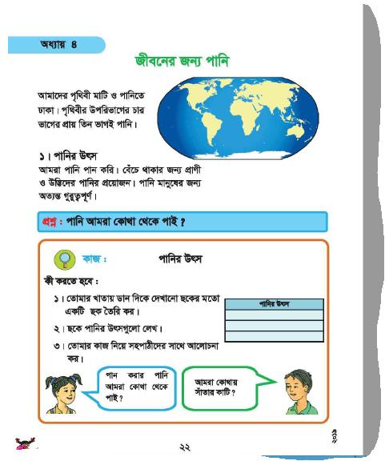
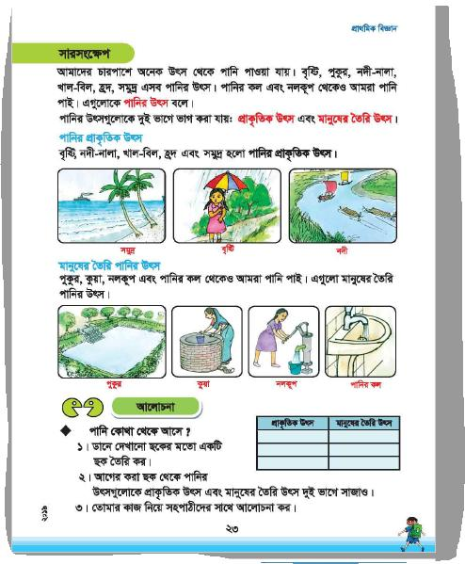
পাঠ্য বইয়ের সাথে সংযোগ
প্রাথমিক বিজ্ঞান; পৃষ্ঠা নম্বরঃ ২২-২৩

Slide 17
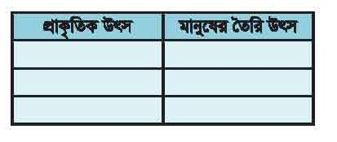
দলীয় কাজ:
১.নিচে দেখানো ছকের মত একটি তৈরি কর।
২.পানির ৩টি প্রাকৃতিক উৎস ও ৩টি মানুষের তৈরি উৎস এর নাম লিখ।

Slide 18
(মূল্যায়ন)
একক কাজ:
শূন্যস্থান পূরণ করিঃ
১.সমুদ্র হলো পানির __________ উৎস।
২.পানির উৎসগুলোকে _____________ভাগে ভাগ করা যায়।
৩. _____________মানুষের জন্য অত্যন্ত গুরুত্বপূর্ণ।
প্রাকৃতিক
দুই
পানি

Slide 19
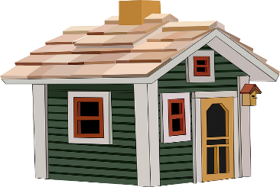
বাড়ির কাজঃ
১. পানির উৎসগুলোকে কয় ভাগে ভাগ করা যায় ও কী কী? খাতায় লিখে নিয়ে আসবে।

Slide 20
সবাইকে ধন্যবাদ

